Slide 1
DOA BELAJAR
“Aku ridho Allah SWT sebagai Tuhan ku, Islam sebagai agamaku, dan Nabi Muhammad sebagai Nabi dan Rasul, Ya Allah, tambahkanlah kepadaku ilmu dan berikanlah aku kefahaman”

Slide 2
Berpikir Kritis (Critical Thinking)
Vita Purnamasari, S.Kep.,Ns.,M.Kep.

Slide 3
What Is Critical Thinking? (Definisi Berpikir Kritis)
Kemampuan untuk berpikir jernih dan rasional, yang meliputi kemampuan untuk berpikir reflektif dan independen

Slide 4
Definisi Berpikir Kritis
Kemampuan untuk menganalisis fakta, mencetuskan dan menata gagasan, mempertahankan pendapat, membuat perbandingan, menarik kesimpulan, mengevaluasi argumen dan memecahkan masalah (Chance,1986)

Slide 5
Berpikir Kritis ≠ Menghafal, Mengumpulkan Informasi
Berpikir kritis tidak sama dengan mengakumulasi informasi. Seorang dengan daya ingat baik dan memiliki banyak fakta tidak berarti seorang pemikir kritis.
Seorang pemikir kritis mampu menyimpulkan dari apa yang diketahuinya, dan mengetahui cara memanfaatkan informasi untuk memecahkan masalah, dan mencari sumber-sumber informasi yang relevan untuk dirinya

Slide 6
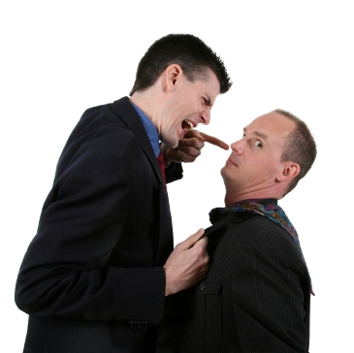
Berpikir Kritis ≠ Mengkritik, Mengecam. Mendebat
Berpikir kritis tidak sama dengan sikap argumentatif atau mengecam orang lain
Berpikir kritis bersifat netral, objektif, tidak bias. Meskipun berpikir kritis dapat digunakan untuk menunjukkan kekeliruan atau alasan-alasan yang buruk, berpikir kritis dapat memainkan peran penting dalam kerja sama menemukan alasan yang benar maupun melakukan tugas konstruktif
Pemikir kritis mampu melkukan introspeksi tentang kemungkinan bias dalam alasan yang dikemukakannya

Slide 7
Berpikir kritis bersifat netral, objektif, tidak bias. Meskipun berpikir kritis dapat digunakan untuk menunjukkan kekeliruan atau kesalahan.

Slide 8
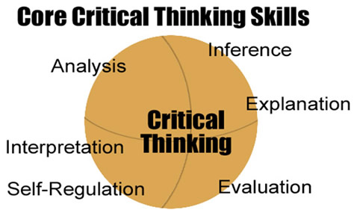
Keterampilan Inti Berpikir Kritis

Slide 9
Keterampilan Inti Berpikir Kritis
Interpretasi – kategorisasi,mengklarifikasi makna
Analisis – memeriksa gagasan, mengidentifikasi argumen, menganalisis argumen
Evaluasi – menilai klaim (pernyataan), menilai argumen
Inferensi – mempertanyakan gagasan, memikirkan alternatif (misalnya, differential diagnosis), menarik kesimpulan, memecahkan masalah, mengambil keputusan
Penjelasan – menyatakan masalah, menyatakan hasil, mengemukakan kebenaran prosedur, mengemukakan argumen
Regulasi diri – meneliti diri, mengoreksi diri

Slide 10
Keterampilan Berpikir Kritis
Memahami hubungan-hubungan logis antar gagasan
Mengidentifikasi, mengkontruksi, dan mengevaluasi argumen
Mendeteksi inkonsistensi dan kesalahan umum dalam pemberian alasan
Memecahkan masalah secara sistematis
Mengidentifikasi relevansi dan kepentingan gagasan
Merefleksikan kebenaran keyakinan dan nilai-nilai diri sendiri

Slide 11
Perbedaan antara Pemikir Kritis dan Bukan Pemikir Kritis
Pemikir kritis | Bukan pemikir kritis
Cepat mengidentifikasi informasi yang relevan, memisahkannya dari informasi yang irelevan | Mengumpulkan fakta dan informasi, memandang semua informasi sama pentingnya
Dapat memanfaatkan informasi untuk merumuskan solusi masalah atau mengambil keputusan, dan jika perlu mencari informasi tambahan yang relevan | Tidak melihat, menangkap, maupun memikirkan masalah inti

Slide 12
Mengapa Berpikir Kritis?
Berpikir kritis memungkinkan anda memanfaatkan potensi anda dalam melihat masalah, memecahkan masalah, menciptakan, dan menyadari diri

Slide 13
Mengapa Berpikir Kritis Penting, Sehingga Perlu Dipelajari?

Slide 14
Berpikir kritis merupakan keterampilan universal. Kemampuan berpikir jernih dan rasional diperlukan pada pekerjaan apapun, ketika mempelajari bidang ilmu apapun, untuk memecahkan masalah apapun, jadi merupakan aset berharga bagi karir seorang

Slide 15
Berpikir kritis sangat penting di era saat ini. Abad ini merupakan era informasi dan teknologi. Seorang harus merespons perubahan dengan cepat dan efektif, sehingga memerlukan keterampilan intelektual yang fleksibel, kemampuan menganalisis informasi, dan mengintegrasikan berbagai sumber pengetahuan untuk memecahkan masalah.

Slide 16
Berpikir kritis meningkatkan keterampilan verbal dan analitik. Berpikir jernih dan sistematis dapat meningkatkan cara mengekspresikan gagasan, berguna dalam mempelajari cara menganalisis struktur teks dengan logis, meningkatkan kemampuan untuk memahami

Slide 17
Berpikir kritis meningkatkan kreativitas. Untuk menghasilkan solusi kreatif terhadap suatu masalah tidak hanya perlu gagasan baru, tetapi gagasan baru itu harus berguna dan relevan dengan tugas yang harus diselesaikan.

Slide 18
Berpikir kritis penting untuk refleksi diri. Untuk memberi struktur kehidupan sehingga hidup menjadi lebih berarti (meaningful life), maka diperlukan kemampuan untuk mencari kebenaran dan merefleksikan nilai dan keputusan diri sendiri

Slide 19
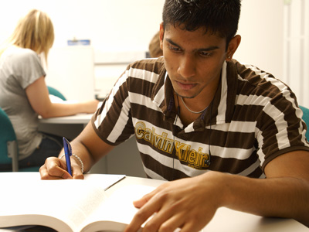
Manfaat Berpikir Kritis bagi Mahasiswa
Membantu memperoleh pengetahuan, memperbaiki teori, memperkuat argumen
Mengemukakan dan merumuskan pertanyaan dengan jelas
Mengumpulkan, menilai, dan menafsirkan informasi dengan efektif
Membuat kesimpulan dan menemukan solusi masalah berdasarkan alasan yang kuat
Membiasakan berpikiran terbuka
Mengkomunikasikan gagasan, pendapat, dan solusi dengan jelas kepada lainnya

Slide 20
Berpikir Kritis dan Problem Based Learning
Tabel 1.3 Perbedaan antara model SPICES Harden dan model konvensional
 | Model SPICES | Model konvensional
1 | Student centered | Teacher-centered
2 | Problem-based | Information-gathering
3 | Integrated | Discipline-based
4 | Community-based | Hospital-based
5 | Elective | Uniform
6 | Systematic approach | Apprenticeship
Sumber: Harden et al., 2009
Tabel 1.2 Keterampilan dan sikap umum yang dihasilkan PBL
Kerjasama tim |  | Mengkaji kritis literatur
Memimpin kelompok |  | Belajar mandiri
Mendengarkan |  | Penggunaan sumberdaya informasi
Mencatat |  | Keterampilan presentasi
Menghargai pandangan kolega
 | Sumber: Wood, 2003

Slide 21
Terdapat beberapa Karakter individu yang mendukung agar seseorang dapat berpikir kritis antara lain truth seeking, open-mindness, analyticity, systematicity, self-confidence, inquisitiveness, dan maturity

Slide 22
Analysis | Kemampuan untuk menguraikan suatu materi menjadi komponen-komponennya sehingga struktur organisasinya mudah untuk dipahami. Ketrampilan ini antara lain mengidentifikasi bagian-bagian suatu informasi, menganalisis hubungan antar bagian, dan mengenali prinsip organisasi yang ada di dalamnya.
Synthesis | Kemampuan untuk mengintegrasikan beberapa informasi sehingga membentuk sesuatu yang baru.
Evaluation | Kemampuan untuk memberikan penilaian terhadap suatu materi sesuai tujuan yang telah ditentukan. Penilaian dilakukan dengan memberi batasan kriteria yang digunakan, kriteria internal atau ekternal yang sesuai dengan tujuan.

Slide 23
truth seeking | Selalu ingin menemukan kebenaran dari masalah yang sedang dihadapi, berani mengajukan pertanyaan, jujur dan memberikan pandangan secara objektif meskipun penemuan tersebut tidak mendukung kepentingan atau pendapatnya.
open-mindness | Bertenggang rasa terhadap perbedaan pandangan dan bisa menerima jika dirinya mengetahui adanya penyimpangan dari pandangannya.
analyticity | Selalu memberikan alasan melalui bukti-bukti dalam memecahkan masalah, serta memberikan perkiraan kemungkinan adanya penyulit dalam menerapkan konsep dan secara konsisten siap untuk berpartisipasi jika dibutuhkan.

Slide 24
systematicity | Teratur, terorganisir, memusatkan perhatian, dan rajin meninjau ulang.
self-confidence | Percaya diri terhadap keputusannya secara positif dan mempengaruhi orang lain untuk memecahkan masalah secara rasional.
inquisitiveness/Sceptical | Tidak mudah percaya secara intelektual dan mempunyai kemauan untuk belajar.
maturity | Melihat masalah, mengkaji, dan mengambil keputusan dengan pemahaman yang mendalam bahwa suatu masalah memungkinkan untuk dapat ditangani dengan lebih dari 1 solusi yang rasional, dan berkali-kali melakukan pertimbangan sesuai standar, konteks, serta melihat bukti-bukti sebelum memastikan.

Slide 25
Contoh Penerapan Konsep Berfikir kritis dalam keperawatan :
Penggunaan komunikasi dalam keperawatan
Argumentasi dalam keperawatan
Pengambilan keputusan
Penerapan dalam proses keperawatan.

Slide 26
Selamat Berpikir Kritis untuk Mengoptimalkan Potensi Anda! (Bebaskan Diri Anda dari Kebiasaan Mendapatkan Informasi Mentah-Mentah)

Slide 27
DOA SESUDAH BELAJAR
بِسْمِ اللَّهِ الرَّحْمَنِ الرَّحِيمِ
اَللَّهُمَّ أَرِنَا الْحَقَّ حَقًّا وَارْزُقْنَا اتِّـبَاعَه ُ وَأَرِنَا الْبَاطِلَ بَاطِلاً وَارْزُقْنَا اجْتِنَابَهُ
Ya Allah, Tunjukkanlah kepada kami kebenaran sehinggga kami dapat mengikutinya Dan tunjukkanlah kepada kami kejelekan sehingga kami dapat menjauhinya

